Slide 1
IRun2BFit
© Stichting IRun2BFit Alle rechten voorbehouden
Mijn lijfstijl, mijn keuze.

Slide 2
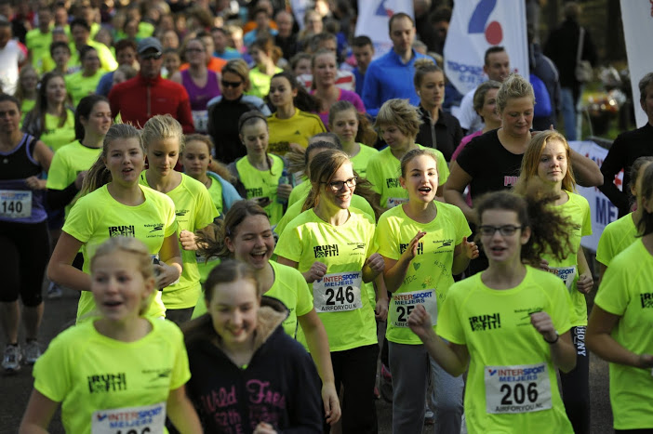
Do’s en Don’ts bij het evenement
Mijn lijfstijl, mijn keuze.

Slide 3
Do’s en Don’ts bij het evenement
Loopevenementen in Nederland worden steeds groter. Soms doen duizenden lopers mee. Evenementen zijn hartstikke blij dat jongeren meedoen; jullie zijn de lopers van de toekomst!
Veel jongeren doen via IRun2BFit voor de eerste keer mee aan een evenement. En waar moet je nu op letten als je voor de eerste keer meedoet? Er zijn namelijk wel een paar regeltjes, bijvoorbeeld om het veilig en gezellig te houden voor iedereen.

Slide 4
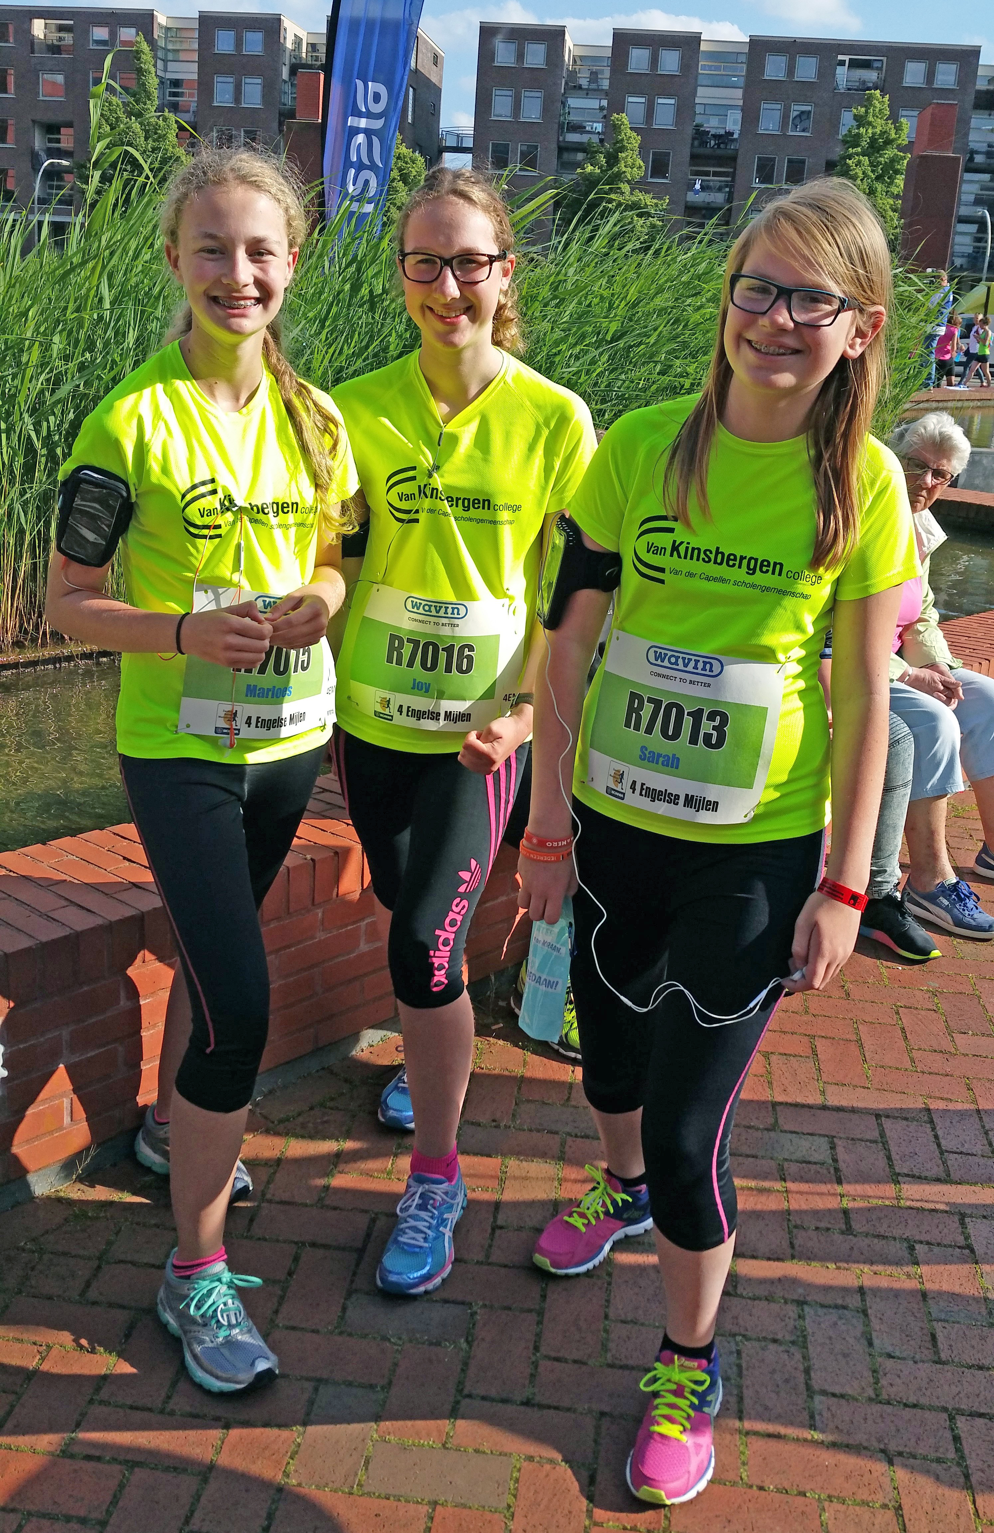
Kleding
Wat trek je aan? Wat neem je mee?
Doe goede hardloopkleding aan. Trek je IRun2BFit shirt aan, een lekkere (korte) broek en goede loopschoenen.
En als het koud is, kun je natuurlijk een trainingsjack aantrekken!
Mijn lijfstijl, mijn keuze.

Slide 5
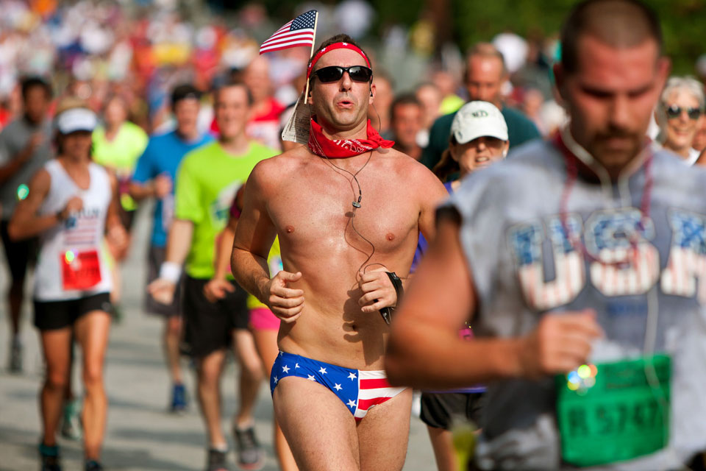
Kleding
Wat trek je aan? Wat neem je mee?
Trek niet te weinig aan…. Maar ook zeker niet te veel!
Neem géén jassen en tassen mee het parcours op

Slide 6
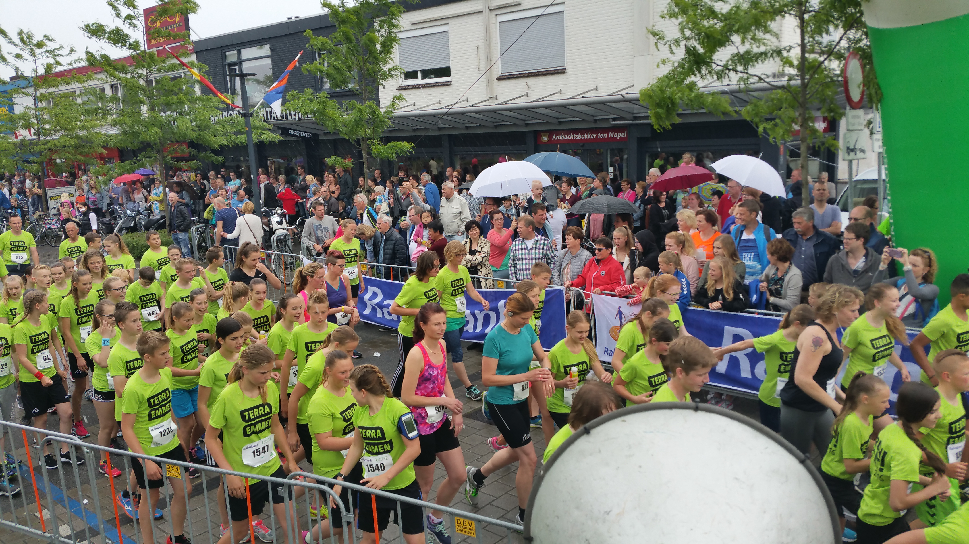
Bij de start
Welk doel heb jij: tijd óf de gezelligheid?
Als je echt voor een snelle tijd wil gaan, kun je wat meer vooraan starten…
Als je voor het volhouden en het samen lopen wil gaan, start dan wat meer aan de achterkant van het startveld…
Mijn lijfstijl, mijn keuze.

Slide 7
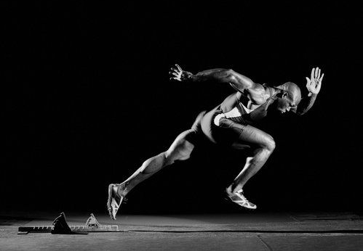
Bij de start
Welk doel heb jij: tijd óf de gezelligheid?
Ga niet vooraan staan, supersnel starten en na 500 meter wandelen (leuk voor de foto, niet voor de anderen )
Mijn lijfstijl, mijn keuze.

Slide 8
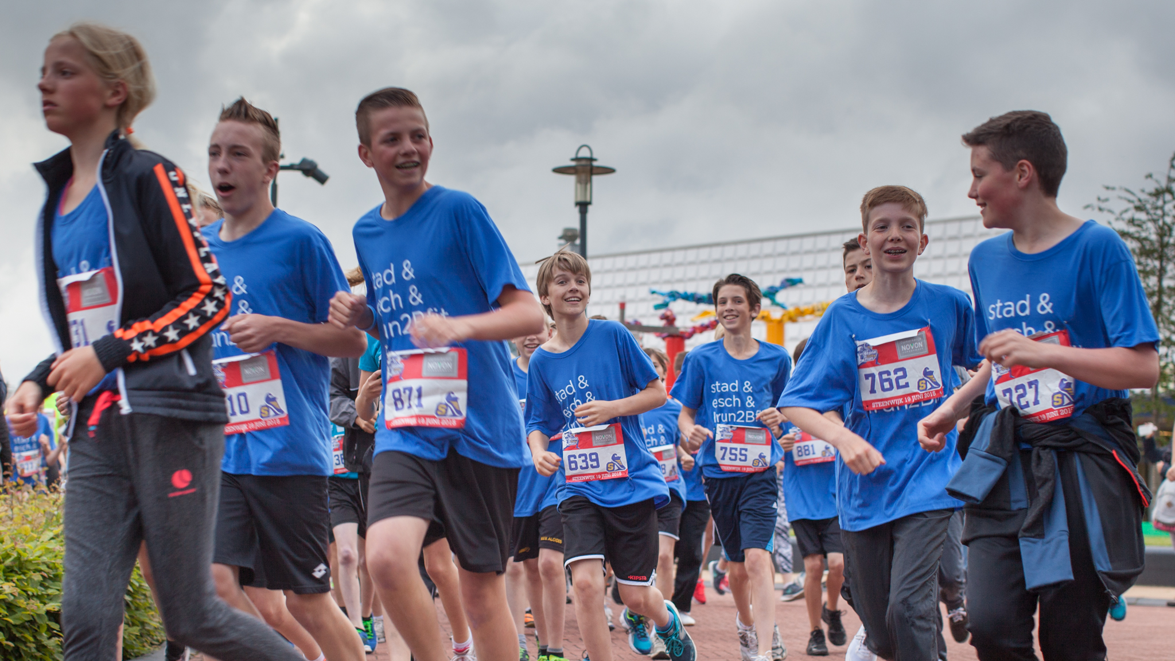
In de race…
Blijf in hardlooppas, dat zorgt voor een goede doorstroming
Probeer niet te wandelen… in looppas blijven is het beste!
Mijn lijfstijl, mijn keuze.

Slide 9
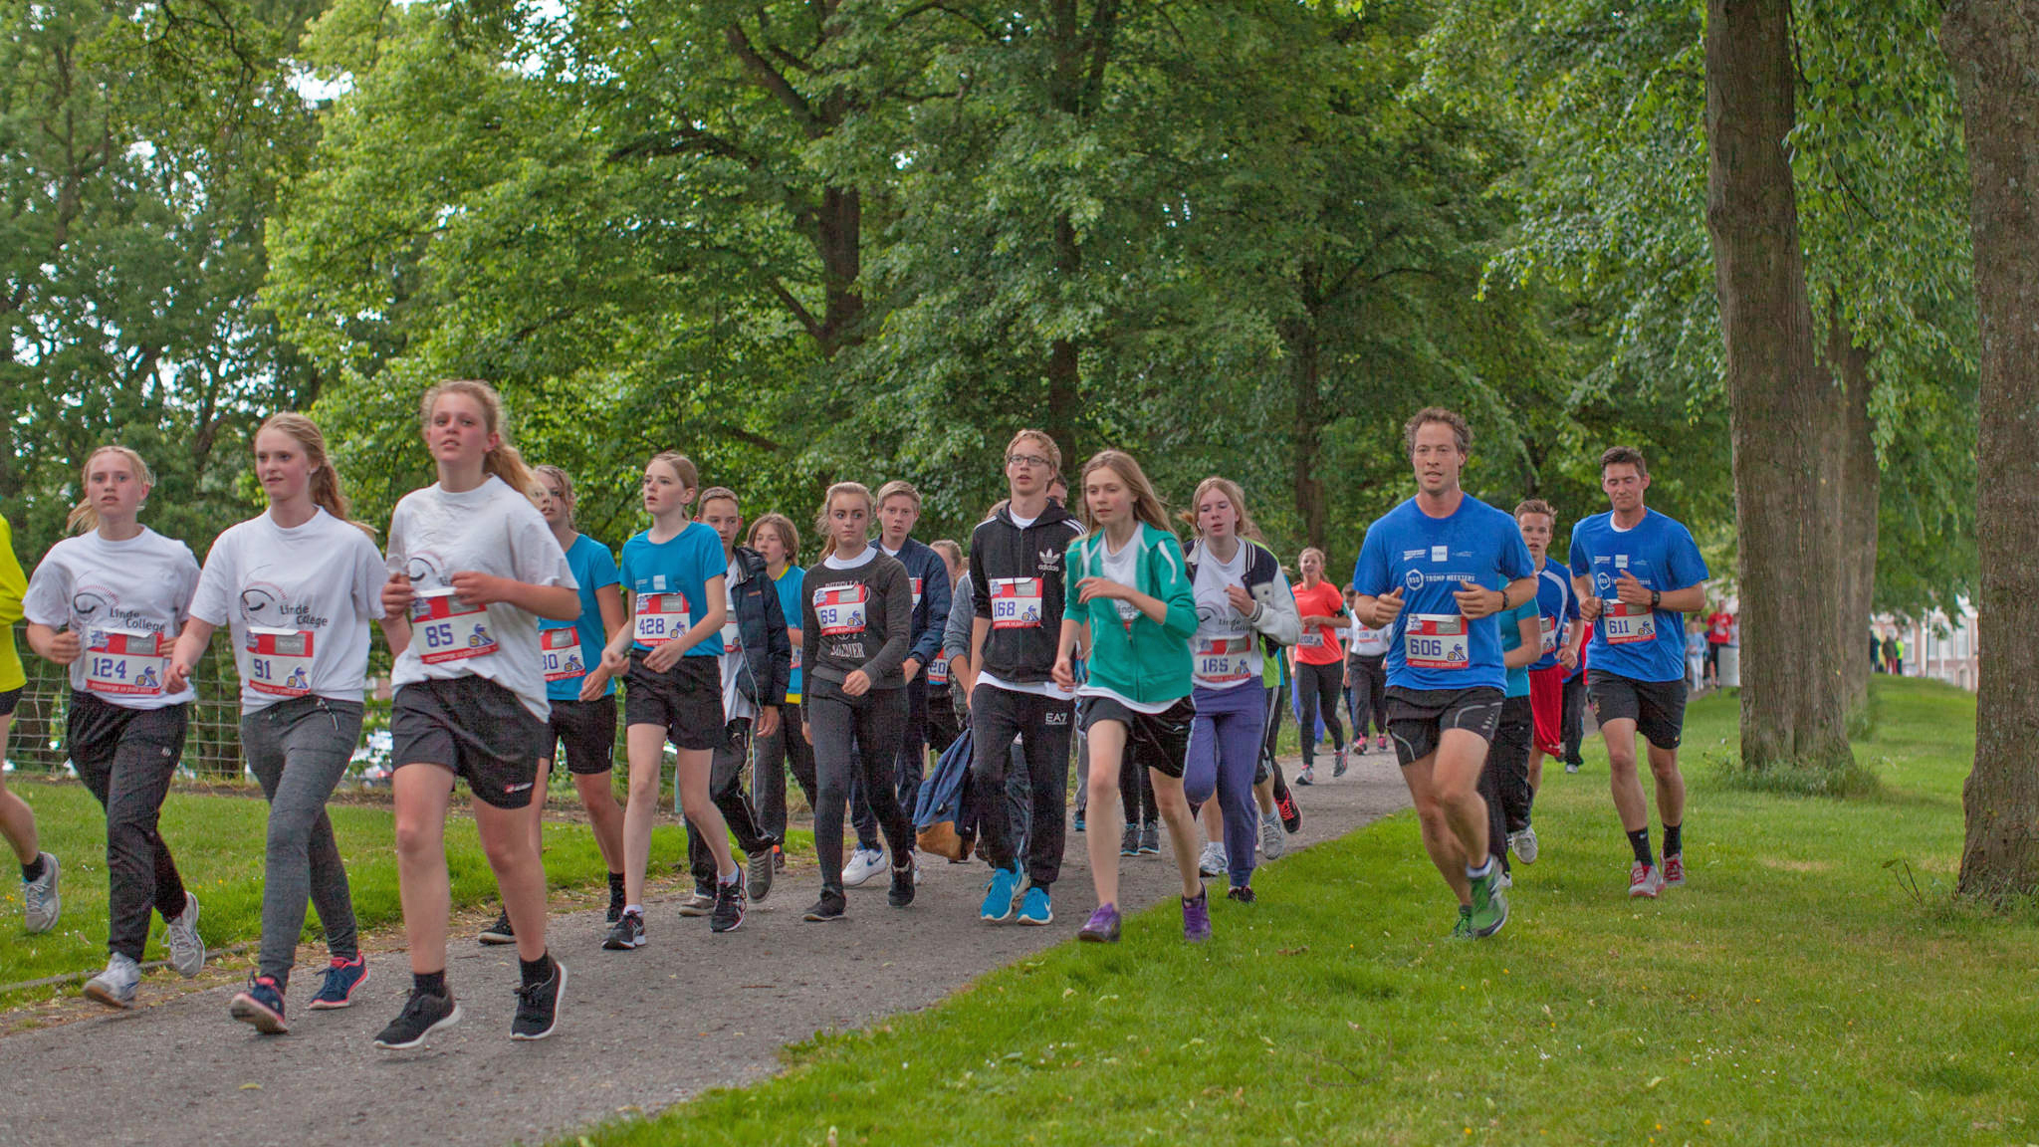
In de race…
Als je toch echt even moet wandelen…
Doe dit achter elkaar en aan de rechterkant van het parcours, zodat andere lopers je links makkelijk kunnen inhalen
Mijn lijfstijl, mijn keuze.

Slide 10
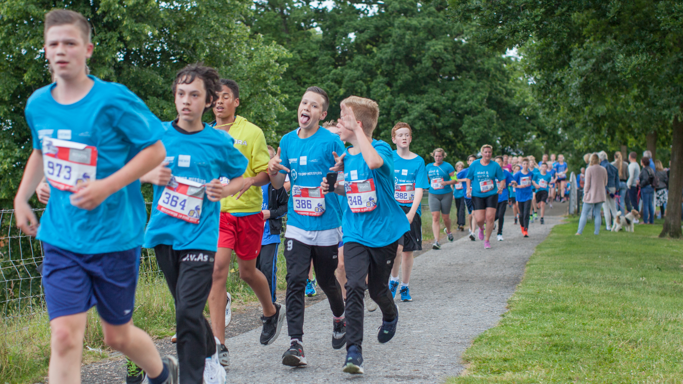
In de race…
Als je samenloopt, loop achter elkaar, zodat snellere lopers je zonder moeite kunnen inhalen

Slide 11
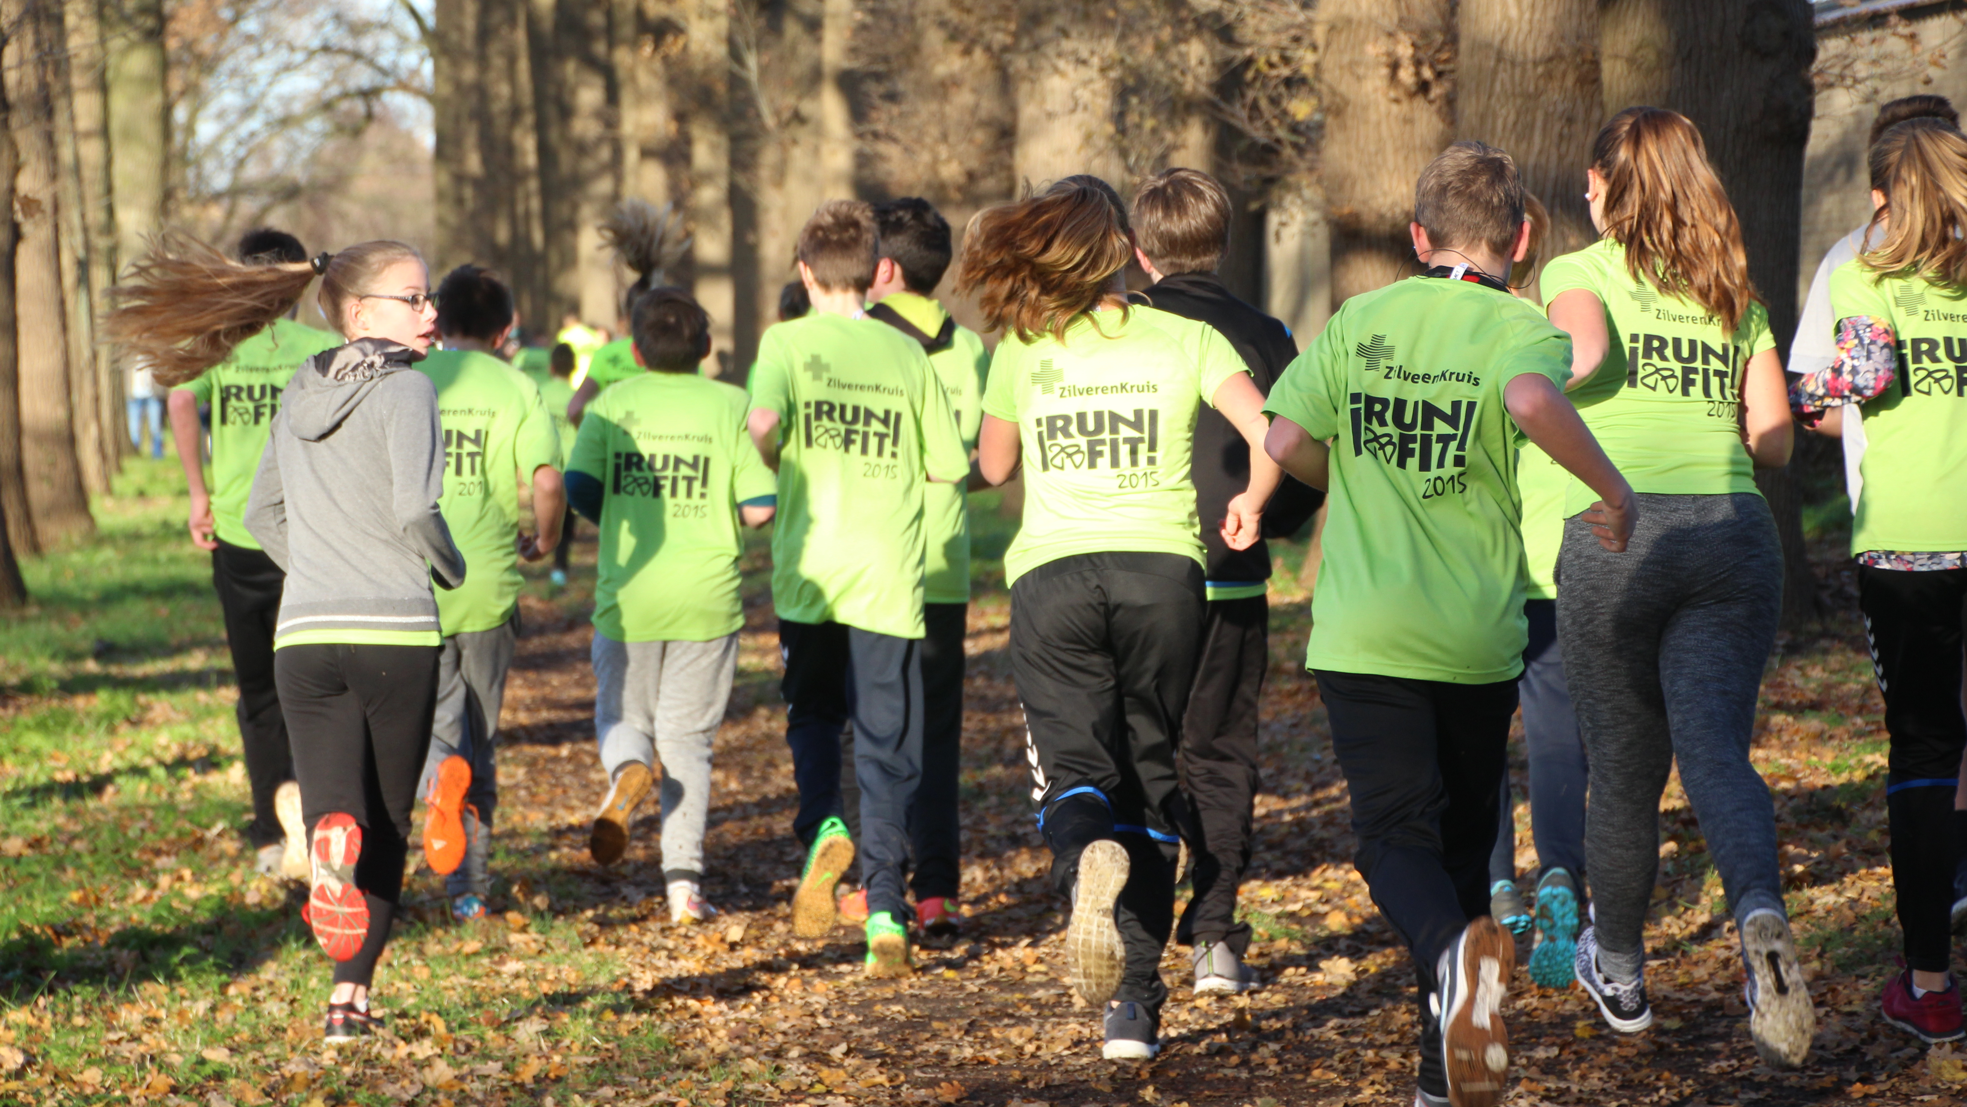
In de race…
Zorg voor een goede doorstroom. Ga niet met meer dan twee personen naast elkaar lopen
Mijn lijfstijl, mijn keuze.

Slide 12
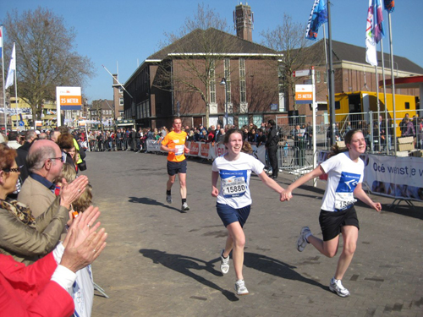
Bij de finish
Je hebt het gehaald! Je kunt trots op jezelf zijn!
Be proud! Je hebt het gehaald, juichen en shinen mag!
Mijn lijfstijl, mijn keuze.

Slide 13
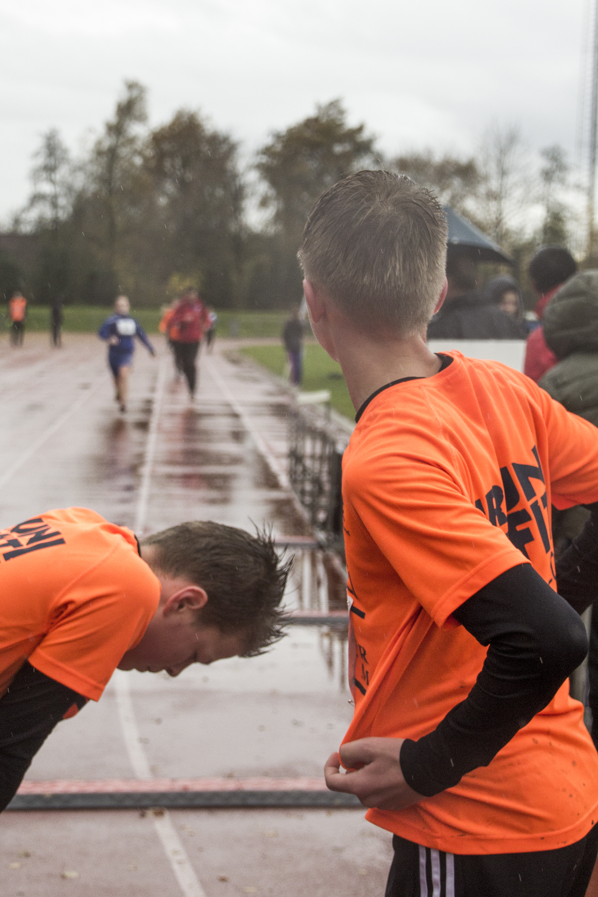
Bij de finish
Je hebt het gehaald! Je kunt trots op jezelf zijn!
Ook al ben je moe: hou de finish zone vrij en ga niet hier wachten op elkaar of uithijgen.
Vooral bij grote evenement wordt het dan veel te druk en krijg je opstoppingen
Mijn lijfstijl, mijn keuze.

Slide 14
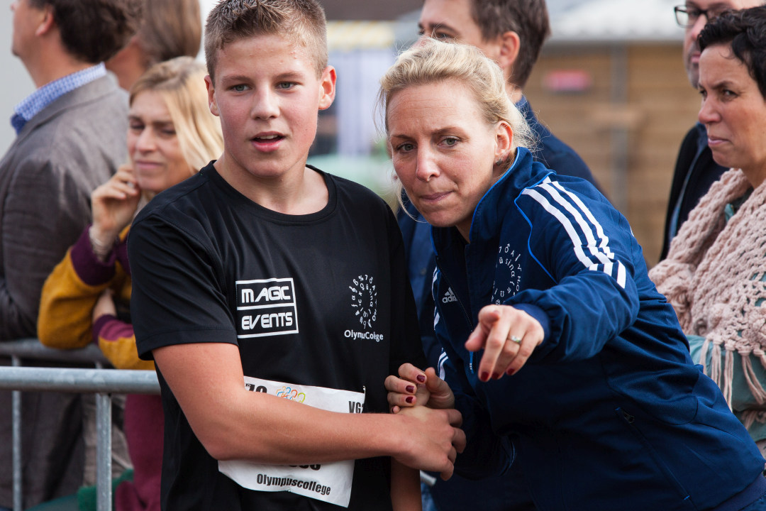
Bij de finish
Je hebt het gehaald! Je kunt trots op jezelf zijn!
Loop als je over de finish gaat door naar je docent, die aangeeft waar je naar toe kunt
Mijn lijfstijl, mijn keuze.

Slide 15
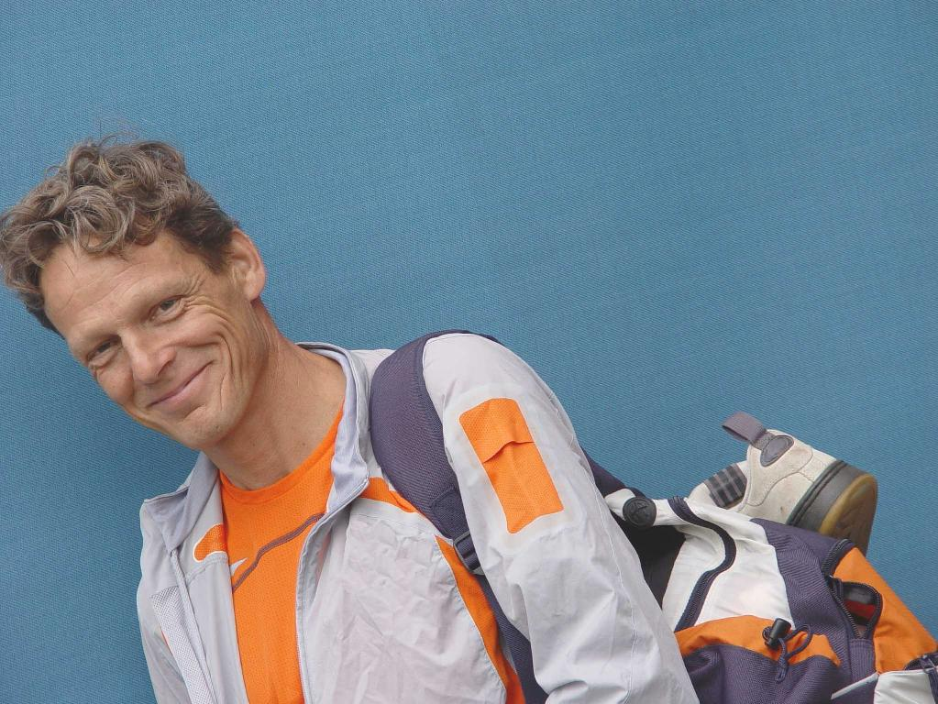
Heel veel succes bij jouw einddoel!
Mijn lijfstijl, mijn keuze.
Mijn lijfstijl is mijn keuze.

